Slide 1
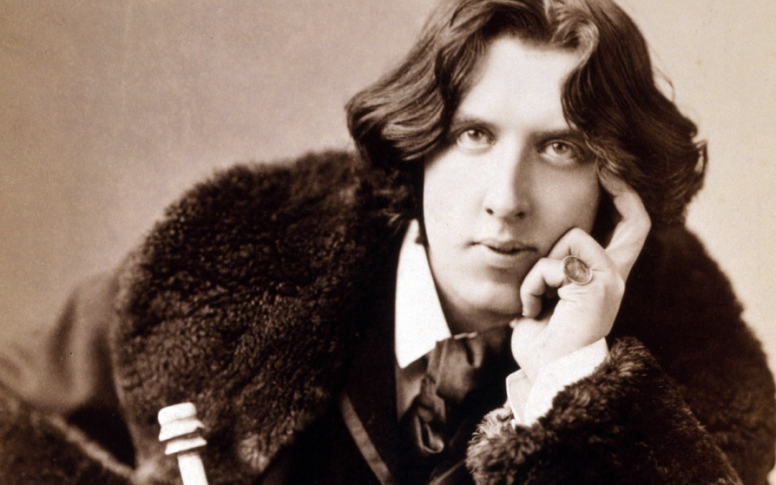
Oscar Fingal O'Flahertie Wills Wilde
I can resist everything except temptation.

Slide 2
Vita 1854 - 1890
Nasce a Dublino nel 1854
Genitori intellettuali
Studia a Oxford
Viaggia in Italia e Grecia e si trasferisce a Londra
Scrive prime poesie giudicate immorali
A Parigi incontra e sposa Constance Lloyd
Relazione con Robert Ross
Pubblicazione del Ritratto di Dorian Gray

Slide 3
Il Ritratto di Dorian Gray
Dorian Gray: Giovane aristocratico bello e innocente, ha una vita all’insegna del piacere e della malvagità
Lord Henry: Giovane aristocratico, influente nelle parole e nei modi di fare, porta Dorian alla distruzione
Basil Hallward: antagonista, pittore e amico di Dorian il quale lo uccide in quanto causa del suo malvivere
Sybil Vane: antagonista, attrice di teatro e innamorata di Dorian , a causa sua lei si toglierà la vita
James Vane: antagonista, fratello di Sybil, vuole vendetta per la sua morte ma non riconosce Dorian perché gli sembra troppo giovane a distanza di anni, morirà in una battuta di caccia
Alan Campbell: antagonista, chimico, molto legato a Dorian il quale lo convince a disfarsi del corpo del pittore. Alan si suiciderà per il senso di colpa
Intenzione Comunicativa:Non si può sfuggire a se stessi, ognuno deve vivere la propria vita facendo scelte consapevoli che modificano il proprio futuro perciò non bisogna farsi influenzare dagli altri ma bisogna seguire la propria coscienza

Slide 4
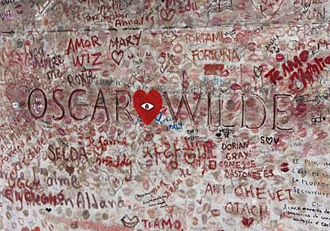
Vita 1890 - 1900
Si reca a Parigi dove conosce Mallarmè
Relazione con Alfred Douglas
Prostituzione minorile
Processo e prigionia
1895 pubblicazione dell’importanza di chiamarsi Ernesto
1897 Rilascio
Rinnegamento del suo orientamento sessuale
1900 morte per sifilide e nevrastenia

Slide 5
L’importanza di chiamarsi Ernesto
Jack Worthing: aristocratico inglese, ben educato e alla ricerca del vero amore
Algeron Moncrieff: aristocratico atipico alla ricerca della spensieratezza, della bellezza e dell’eterna gioventù
Gwendolen Fairfax e Cecily: sono due ragazze molto giovani. Gwendolen interpreta per Cecily il ruolo di sorella maggiore togliendole la spensieratezza e l’ingenuità derivante dalla sua giovane età
Lady Bracknell: aristocratica antagonista, ricorda ai giovani le tradizioni inglesi secondo le quali i matrimoni dovevano avvenire per interesse e non per amore
Intenzione: portare alla luce l’etica dell’ apparenza seguita durante l’età Vittoriana e beffarsi di queste usanze tramite ironia e sarcasmo. Ad una prima lettura il romanzo è molto scorrevole ma, se si legge più attentamente è possibile cogliere dei significati nascosti

